Slide 1
INSTALIMI DHE KONFIGURIMI I TASTIERES
PUNOI:REDON MEHMETI
PROF:DRITA REXHEPI

Slide 2
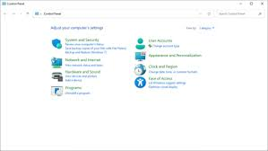
TASTIERA
PËR TË INSTALUAR DHE KONFIGURUAR TASTEREN NE DUHET SE PARI TE SHKOJME NE PANELIN KONTROLLUES:

Slide 3
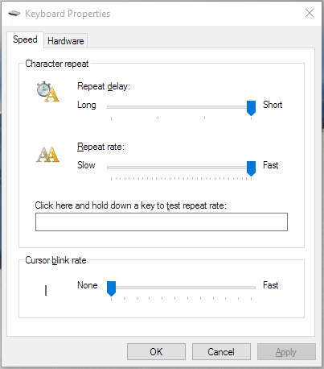
1. Koha e mbajtjes se shtypur tastin 2. Shpejtesia me te cilen nje karakter perseritet kur e mbajme te shtypur nje tast 3.Tek ai katrori mund ta testojm shpejtesin 3. Dhe e fundit shpejtesia e blinkimit te kursorit

Slide 4
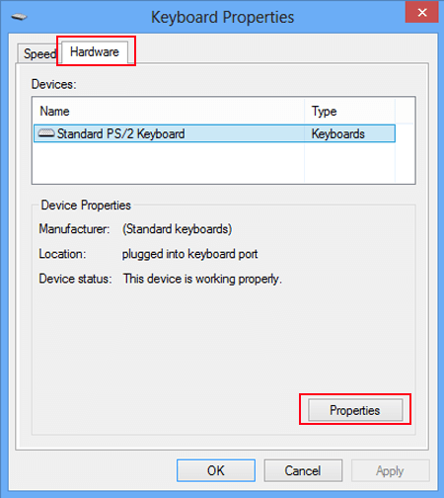
TASTIERA
Ketu mund te shohim se nga kush eshte e prodhuar tastiera lokacioni etj.

Slide 5
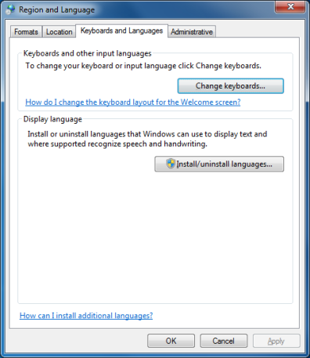
TASTIERA
Regioni dhe gjuha na shfaqet kjo dritare
2.Pastaj shkojm te Change keyboard

Slide 6
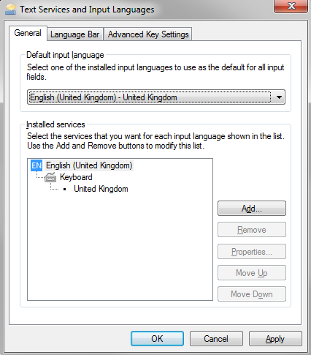
Në butonin ADD mundemi te shtojm gjuhën e dëshiruar

Slide 7
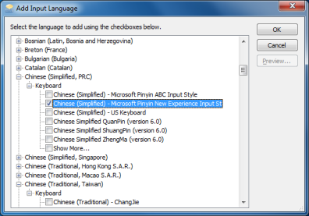
Bëhet
perzgjedhja
e gjuhës

Slide 8
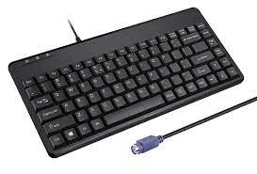
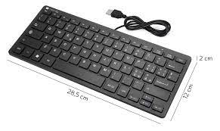
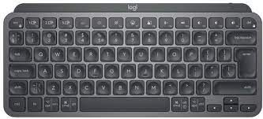
TASTIERA
Tastiera instalohet duke vendosur konektorin ne :
Portin ps2
Me USB port
Pa Kabllo

Slide 9
FALEMINDERIT PËR VËMENDJE

